Slide 1
Рождество Христово

Slide 2
Цель проекта: Развитие у детей дошкольного возраста устойчивого интереса к русской народной культуре в процессе ознакомления с православными праздниками

Slide 3
Задачи проекта:
Ознакомление детей с историей праздника Рождества Христова.
Формирование у детей желание знакомиться с устным народным творчеством (стихи, зазывалки, колядки, потешки).
Создание условия для исследовательской деятельности детей.
Развитие художественно-творческой деятельности путём изготовления предметов (подарков декоративно - прикладного искусства).
Воспитание у детей чувства причастности к русской культуре, обществу, которое дорожит своим прошлым, как достоянием.
Воспитание доброты, милосердия, сострадания ко всему живому на земле.

Slide 4
Этапы организации проекта:
1 этап - Подготовительный:
1.1. Формирование целей и задач проекта.
1.2. Создание творческой группы.
1.3. Планирование проекта и подбор литературы.
1.4. Привлечение к сотрудничеству педагогов ДОУ, родителей и социальных партнеров (приходской совет храма).
2 этап - Основной (формирующий):
2.1. Создание условий для мотивации детей на проектную деятельность.
2.2.Непосредственно образовательная деятельность.
3 этап – Заключительный:
3.1. Создание презентации проекта.
3.2. Праздник в храме с. Писцово.
3.3. Выставка рисунков и поделок в Храме c.Писцово.

Slide 5
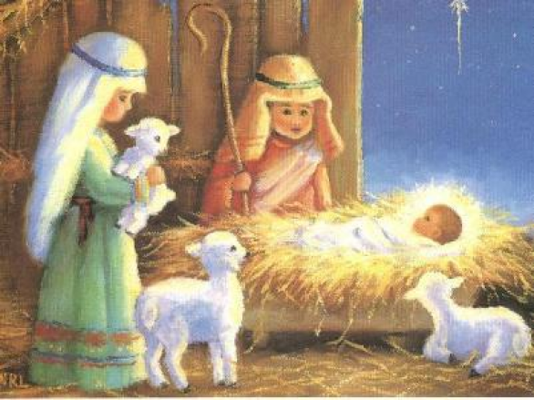
I этап - Основной (формирующий): 1. Создание мотивации Просмотр мультфильма «Рождество Христово»

Slide 6
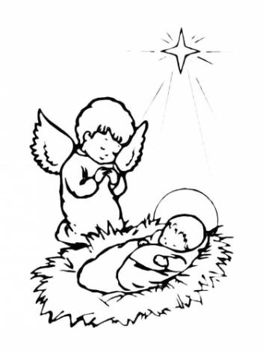
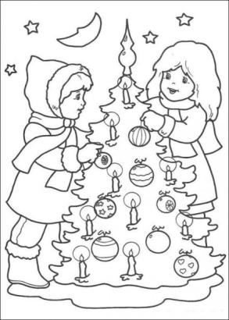
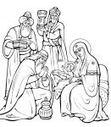
Самостоятельная изобразительная деятельность :
Раскраски на тему «Рождество Христово»

Slide 7
2. Непосредственная образовательная деятельность:
1. Беседы с использованием иллюстрированного альбома в технике коллажа «Рождество»:
Чему учил людей Иисус Христос?
Что такое «Хорошо» и что такое «Плохо».
Русские народные пословицы о «хорошем» и «плохом».
Красота русских церквей и устройство вертепа в церкви.
Дети и Рождество.
Рождественские колядки.

Slide 8
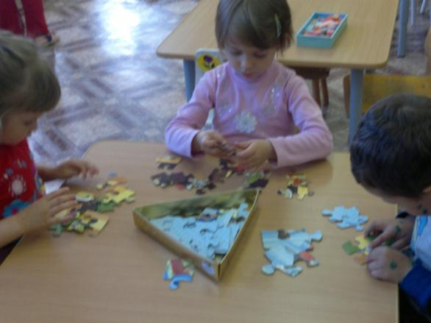
2. Дидактические игры:
Составление картинки «Рождество Христово».
Игра-классификация «Какие животные могли быть в вертепе? ».

Slide 9
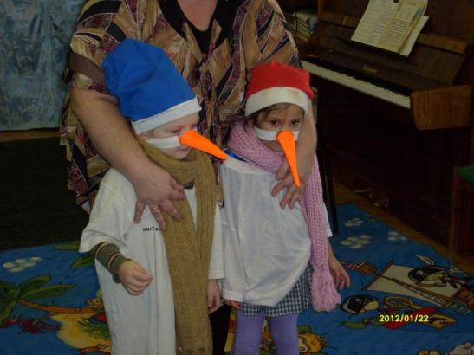
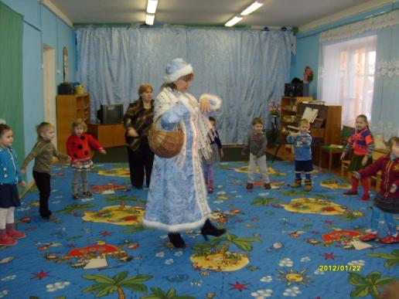
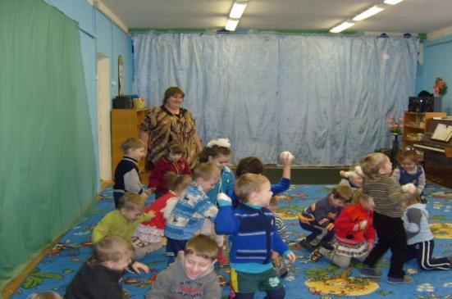
3. Подвижные игры:
Эстафеты «Зимние забавы»

Slide 10
4. Изобразительная деятельность:
Изготовление вертепа ( коллективная работа).
Игрушки для рождественской елочки своими руками (аппликация с элементами конструирования).
Ангел (аппликация с элементами конструирования).
Изготовление рождественской елочки.

Slide 11
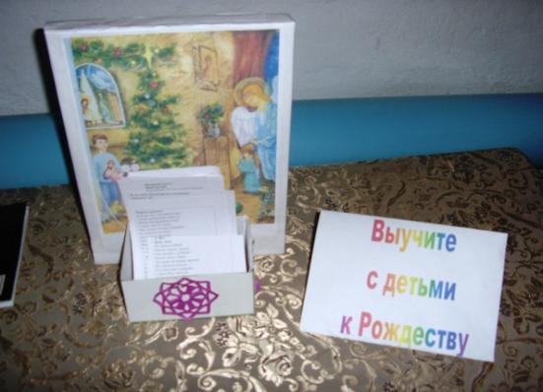
5. Чтение художественной литературы: Разучивание стихотворений о рождественском празднике

Slide 12
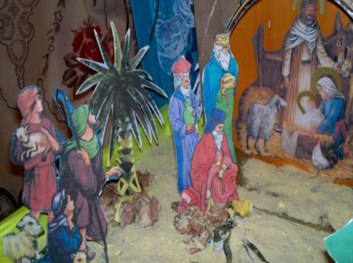
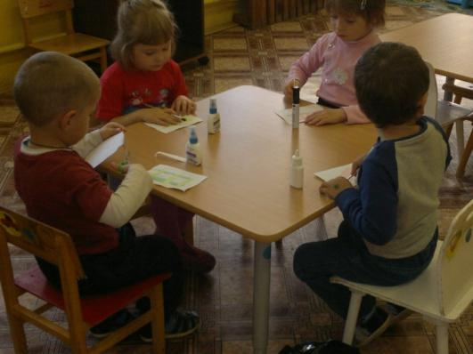
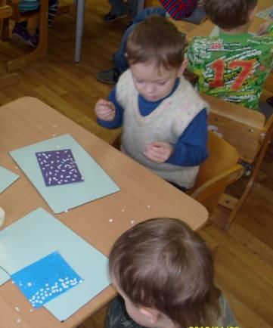
6. Изготовление рождественского вертепа, елочки и елочных украшений

Slide 13
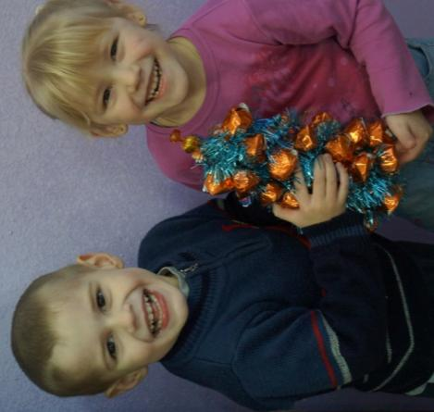
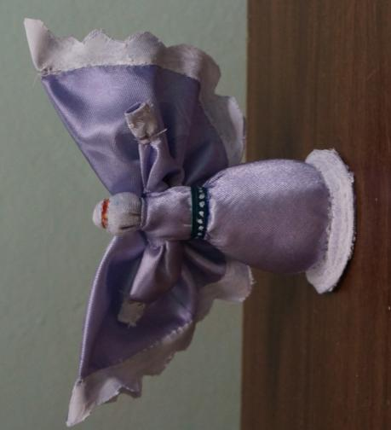
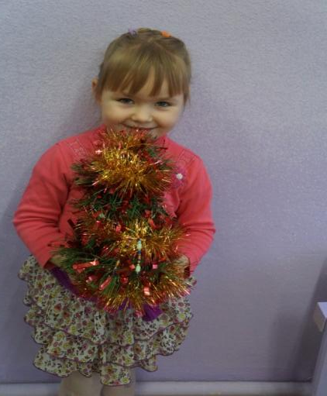
Рождество. мастерим всей семьёй

Slide 14
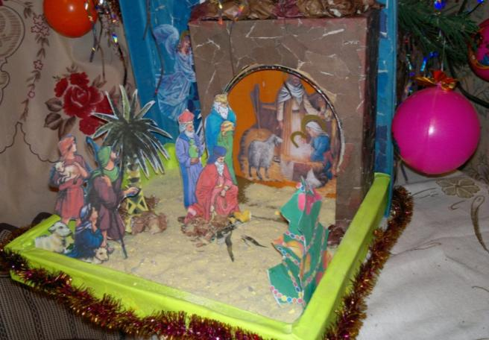
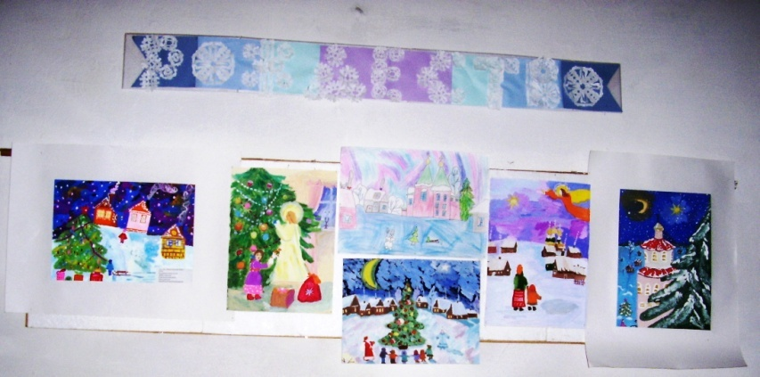
3 этап – Заключительный
Выставка рисунков и поделок в храме

Slide 15
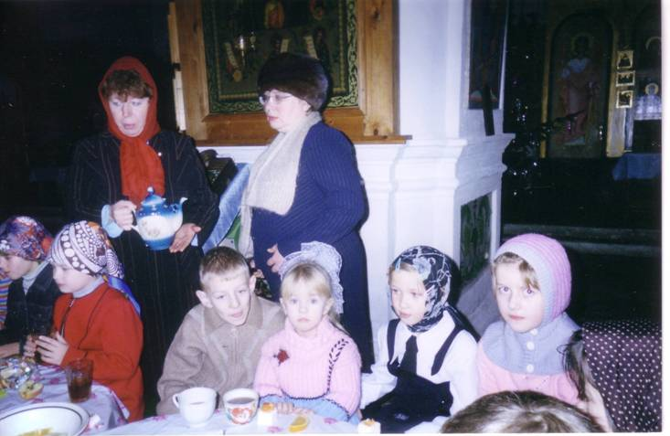
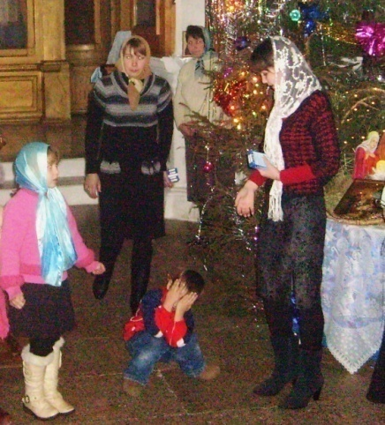
Рождественская елка В ХРАМЕ

Slide 16
Спасибо За внимание!

